Slide 1
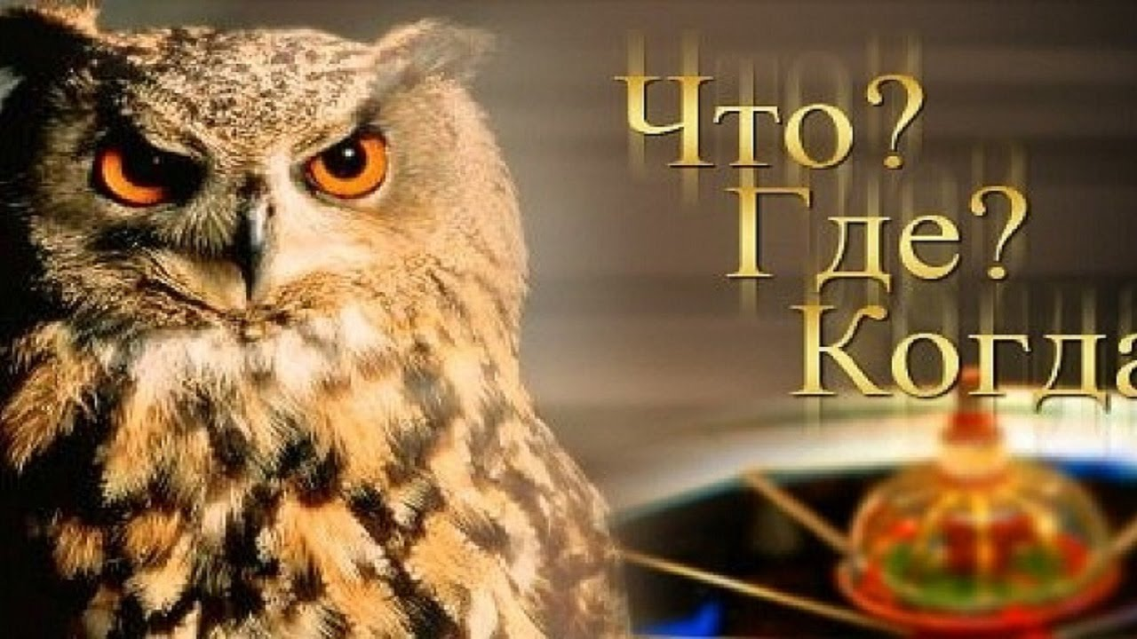
МИНИСТЕРСТВО ОБРАЗОВАНИЯ НИЖЕГОРОДСКОЙ ОБЛАСТИ И МОЛОДЕЖНОЙ ПОЛИТИКИ ГОСУДАРСТВЕННОЕ БЮДЖЕТНОЕ ОБРАЗОВАТЕЛЬНОЕ УЧРЕЖДЕНИЕ СРЕДНЕГО ПРОФЕССИОНАЛЬНОГО ОБРАЗОВАНИЯ «НИЖЕГОРОДСКИЙ ГУБЕРНСКИЙ КОЛЛЕДЖ»
Нижний Новгород
2019

Slide 2
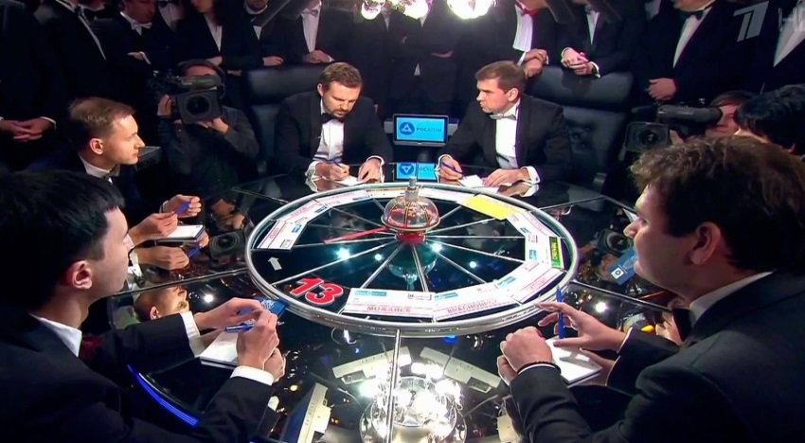
Цель игры: формирование общих компетенций с применением элементов технологии критического мышления
ОК 2. Организовывать собственную деятельность, исходя из цели и способов ее достижения, определенных руководителем.
ОК 4. Осуществлять поиск информации, необходимой для эффективного выполнения профессиональных задач.
ОК 5. Использовать информационно коммуникационные технологии в профессиональной деятельности.
ОК 6. Работать в команде, эффективно общаться с коллегами, руководством, клиентами.

Slide 3
Правила игры
1.Команды отвечают на вопросы ведущего по очереди
2.На обдумывание вопроса дается 1 минута
За каждый правильный ответ команда получает 1 балл
3.Побеждает команда, набравшая больше баллов
4.У команды есть возможность использовать один вопрос залу
5.За подсказки зала с команды будут сниматься баллы

Slide 4
Поприветствуем
гостей
Мероприятия!

Slide 5
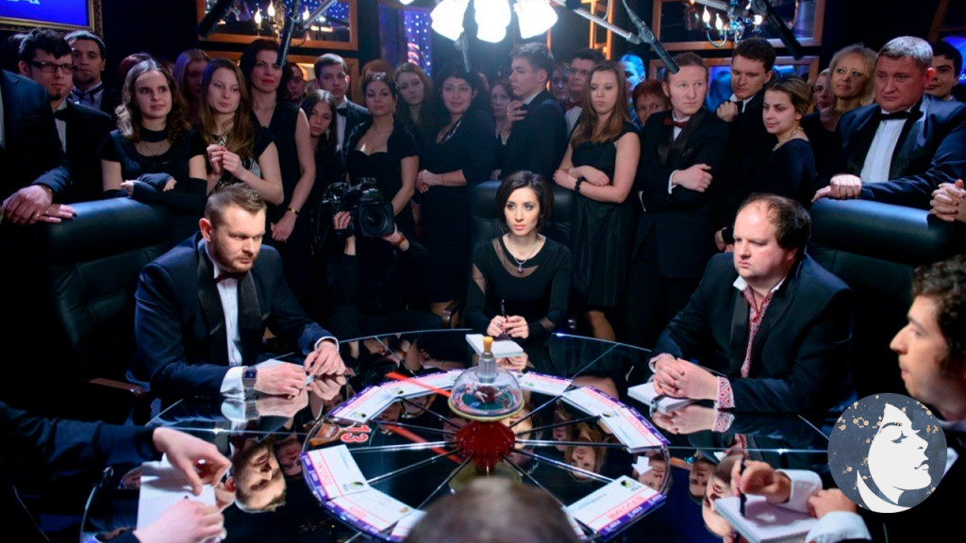
Начинаем
Игру

Slide 6
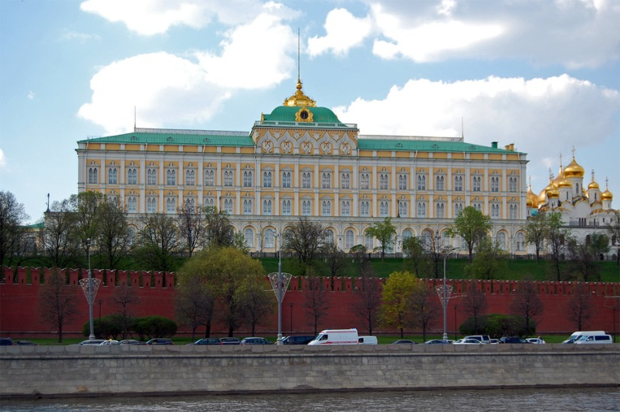
Вопрос 1
В Древней Греции эта церемония называлась «посвящение в жрецы», что в латинском языке обозначает «Гадать по полетам птиц»
Удивительно но сегодня эта церемония проводится в большом Кремлевском дворце Московского кремля
Внимание вопрос: назовите термин обозначающий эту церемонию, и когда она пройдет в следующий раз?

Slide 7
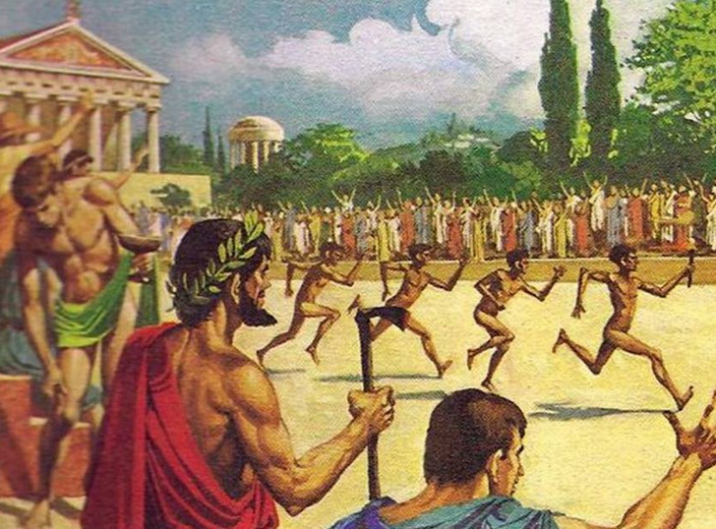
вопрос 2: Олимпийские игры в древней Греции проводились один раз в 4 года
Внимание вопрос: В какой год проводились Олимпийские игры?

Slide 8
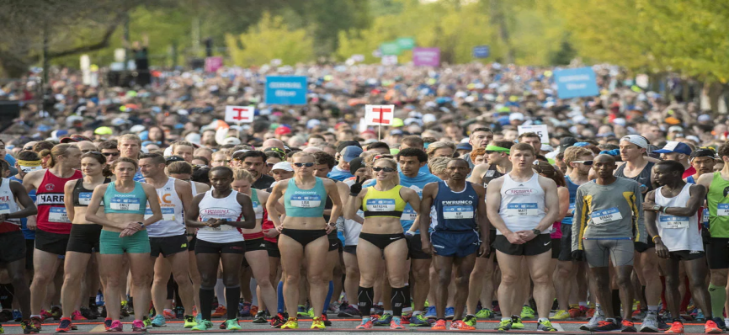
Вопрос 3. Марафо́н
Эта олимпийская дисциплина была введена согласно легенде о победе Греков над Персами
Сколько километров составляет длина марафонской дистанции?

Slide 9
Вопрос 4
Во времена Британского владычества в Индии Британцы смазывали патроны для пороховых ружейэтим веществом
Внимание вопрос: каким веществом были смазаны патроны и почему это привело к восстанию индийских воинов-сипаев?

Slide 10
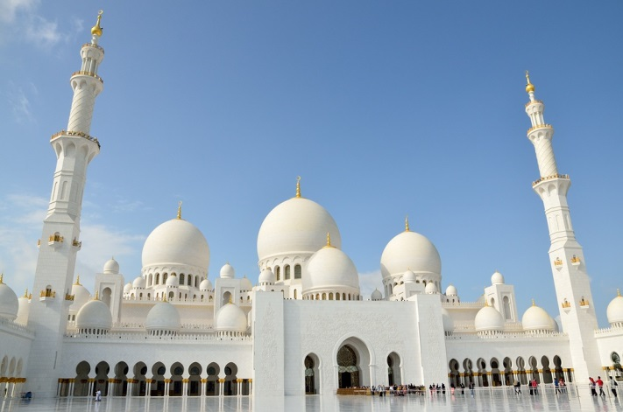
Вопрос 5
Пока идут споры, европейские дамы, предчувствуя моду на ЭТО, ищут ей обоснование. Например, теперь женщина сможет незаметно курить в общественных местах, жевать жвачку на совещаниях и есть конфеты.
Она также сможет запросто конкурировать с Клаудией Шиффер в конкурсе красоты
Назовите ЭТО.

Slide 11
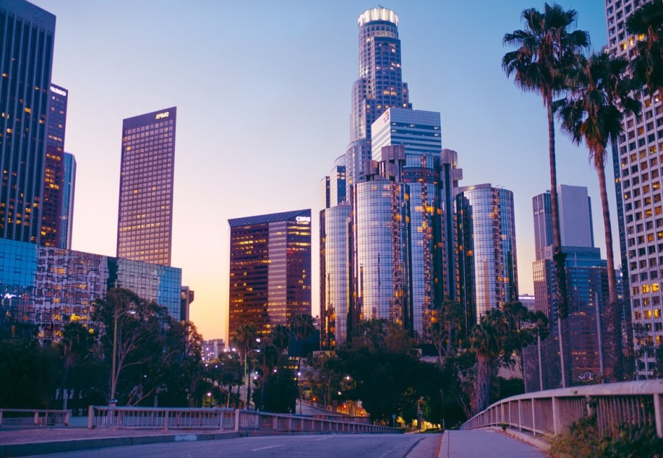
Вопрос 6.
В Лос –Анжелесе законом запрещено облизывать лягушек
Что стало причиной принятия такого закона и как называется источник права который предполагает решение суда по конкретному делу?

Slide 12
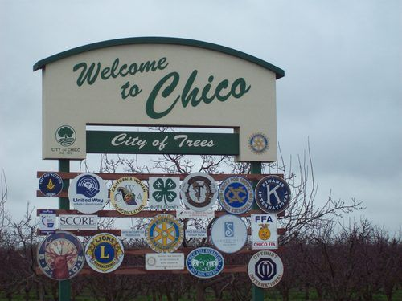
Вопрос 7.
В калифорнии в городе Чико закон запрещает женщинам ходить на шпильках
Что стало причиной издания такого закона?

Slide 13
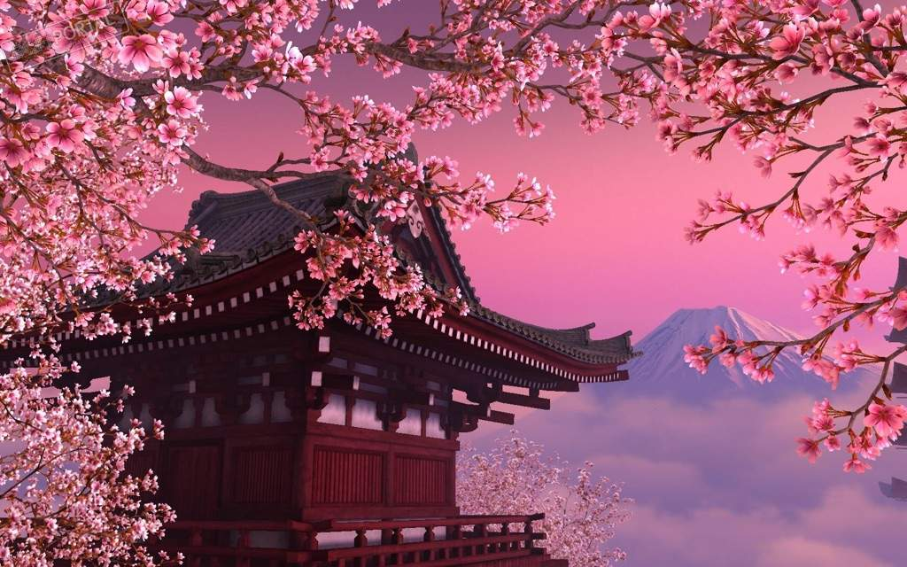
Вопрос 8
По легенде именно после победы в этом виде единоборства Японцы получили право жить на японских островах
Как называется этот вид единоборств?

Slide 14
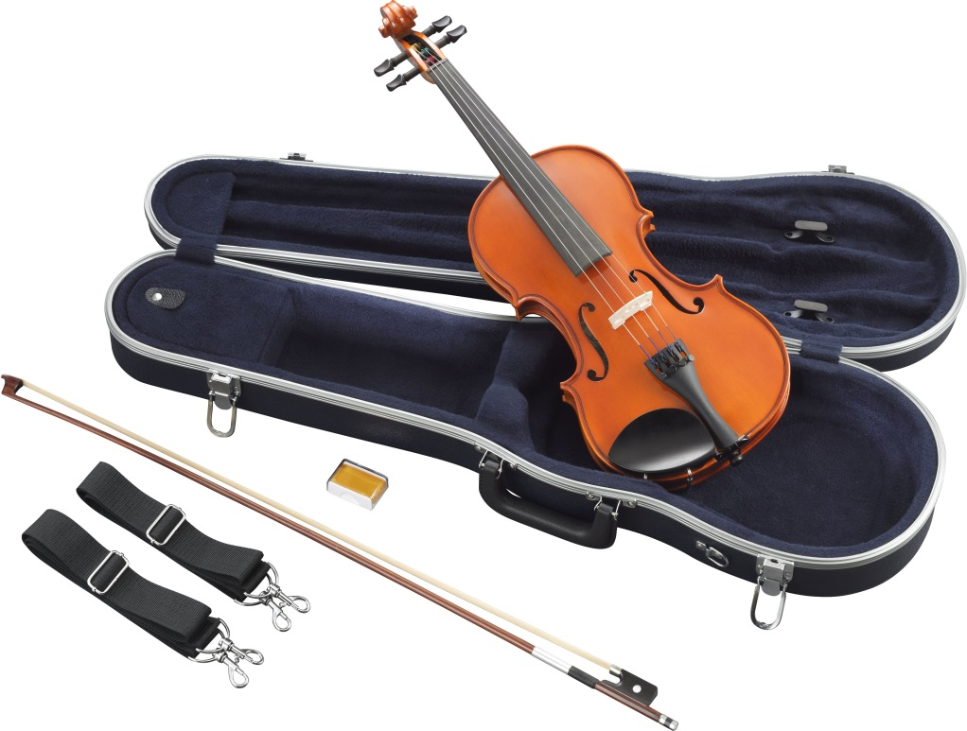
Вопрос 9.
Зачем у скрипки глубокие полукруглые вырезы по бокам?

Slide 15
Вопрос 10.
у англичан — это капля, упавшая на снег, у французов — «проткни снег», у немцев — «снежный колокольчик», а у нас?

Slide 16
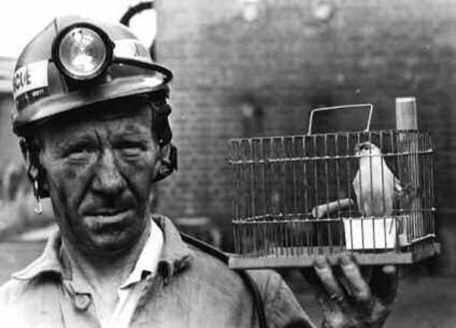
Вопрос 11
Зачем шахтеры брали канареек в шахты?

Slide 17
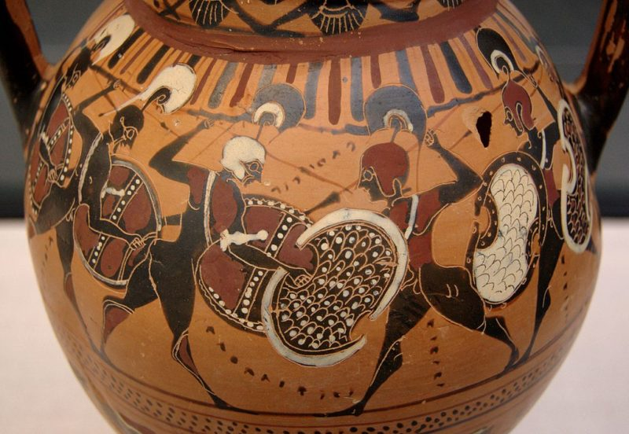
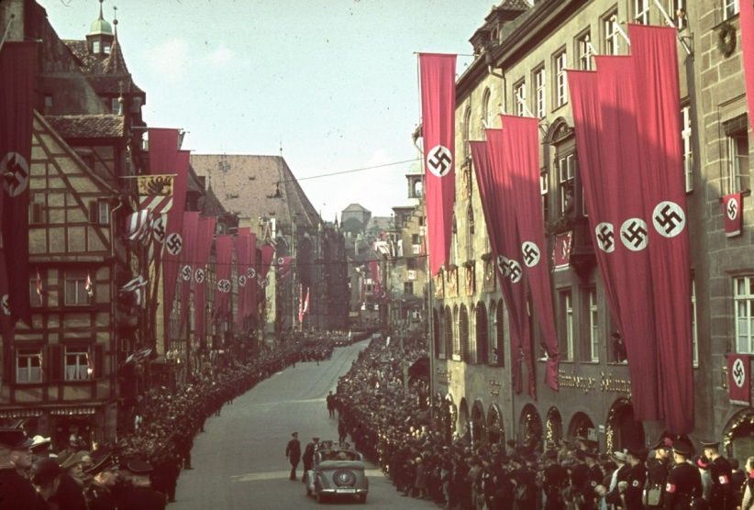
Вопрос 12
В 1926 и в 1948 году Германия была наказана так же как и Спарта за развязывание войны?
Каким было это наказание?

Slide 18
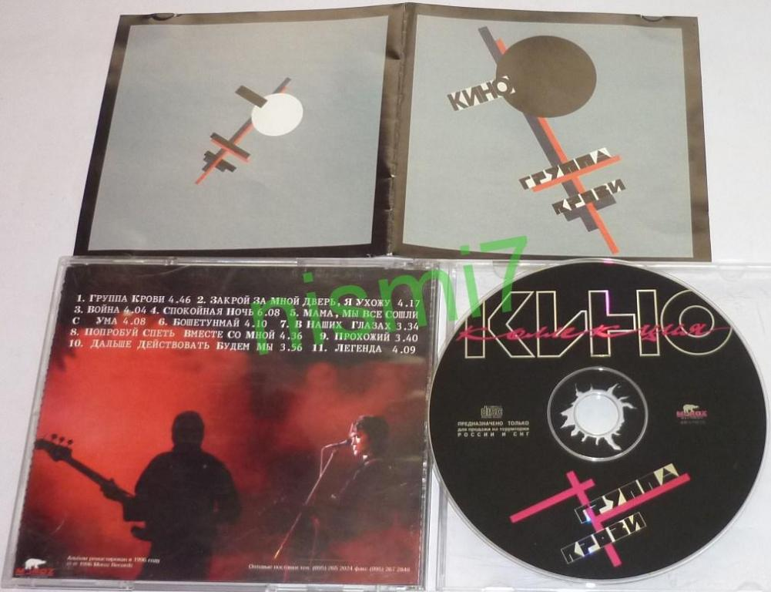
Вопрос 13
В 1907 году чешский ученый Ян Янский разделил их на 4 группы
А в 1987 году состоялась премьера песни В.Цоя, посвященная одной из этих групп
О какой группе идет речь?

Slide 19
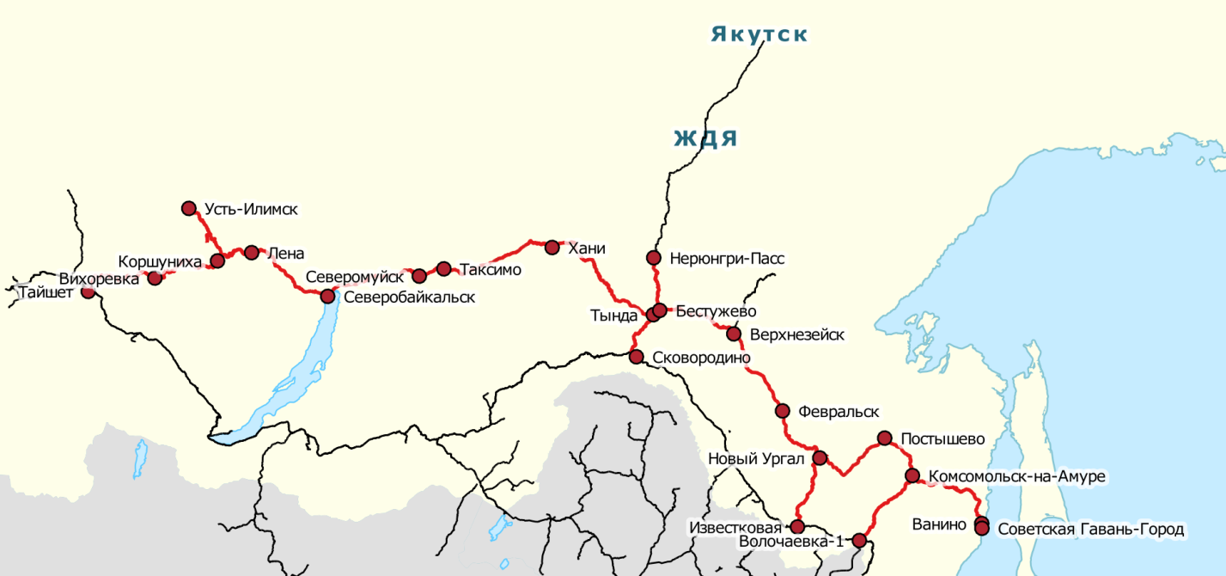
Вопрос 14
В 1931 году Сталин сказал «строить скоро,дешево, крепко и экономично
Что было построено?

Slide 20
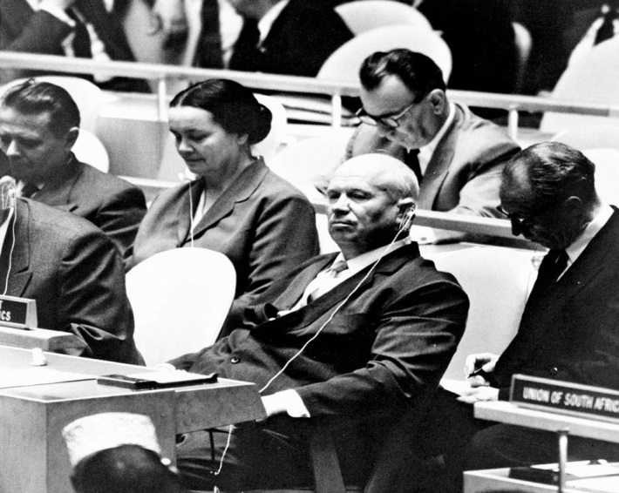
Вопрос 15
Что произошло 12октября 1960 года во время заседания 15-й Генеральной Ассамблеи ООН ?

Slide 21
Вопрос 16.
Перед вами фотография советского футболиста, вратаря, выступавшего за московское «Динамо» и сборную СССР.
Олимпийский чемпион 1956 года и чемпион Европы 1960 года, 5-кратный чемпион СССР, заслуженный мастер спорта СССР (1957).
Кто перед нами?

Slide 22
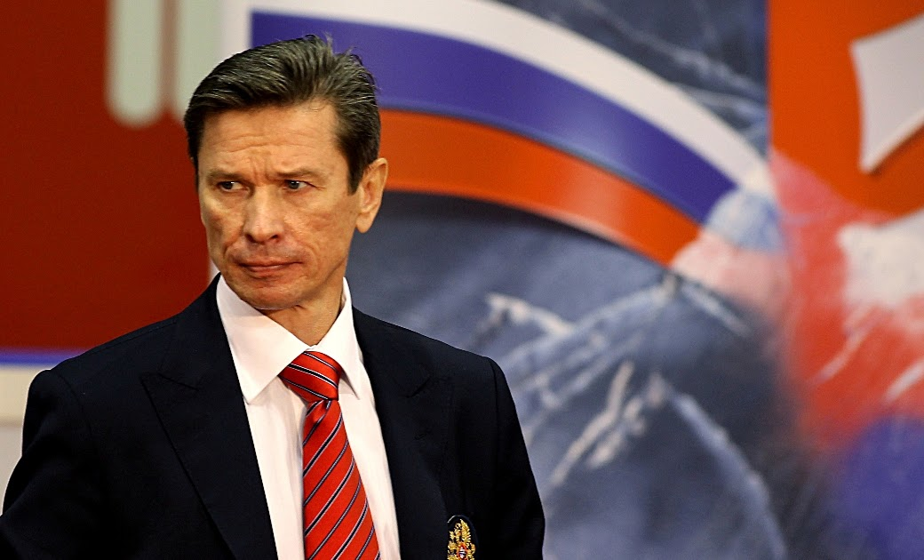
Вопрос 17
советский и российский хоккеист (центральный нападающий) и тренер. Пятикратный чемпион мира и двукратный олимпийский чемпион в составе сборных СССР, СНГ и России. Заслуженный тренер России. Бывший главный тренер сборной России по хоккею.
Кто перед вами?

Slide 23
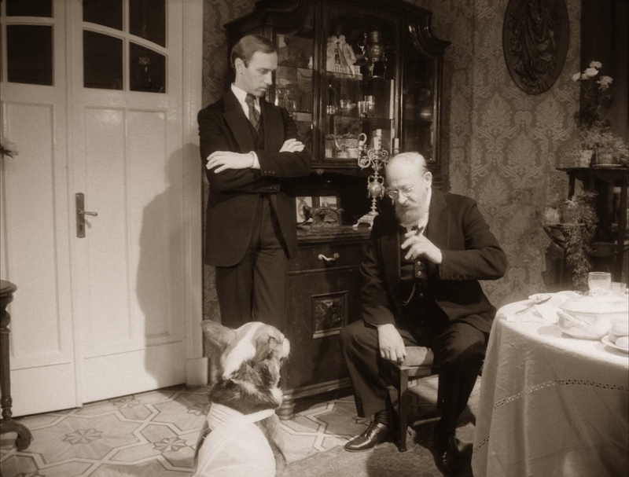
Вопрос 18
В 1905 г. это удвоили у собаки
В 1948 году это взяли у лягушки для лягушки
В 1967 это взяли у человека для человека
Внимание вопрос:
Что это?
Кадр из какого фильма перед вами?

Slide 24
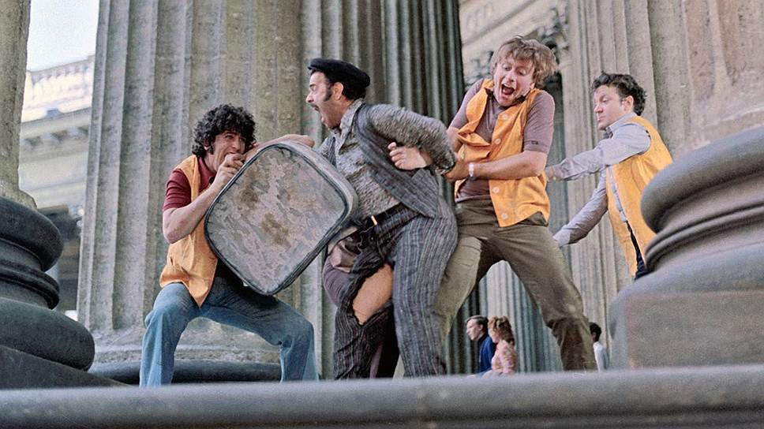
Вопрос 19
Один популярный в Советском союзе фильм во время съемок имел рабочее название «Спагетти по-русски»
Какое название после получил этот фильм?

Slide 25
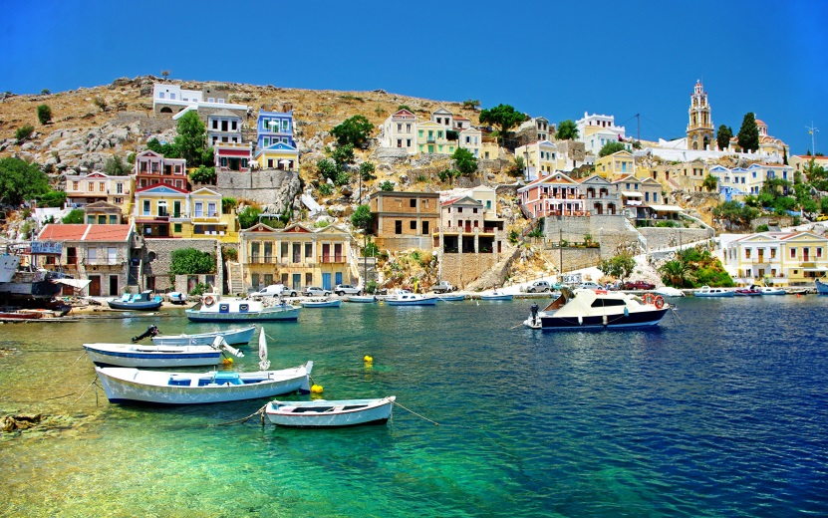
Вопрос 20
Греки говорили так о необразованном человеке
«Он не умеет ни читать ни _________»
Учтите что к грамотности оно не имеет никакого отношения

Slide 26
Вопрос 21
Что означает это древнее латинское крылатое выражение,которое стало русской поговоркой
Homo hominis lupus est

Slide 27
Вопрос 22: черный ящик
В черном ящике находится то, что во время Второй Мировой войны ЯКОБЫ стали употреблять пилоты британских ВВС чтобы повысить эффективность борьбы с немецкими бомбардировщиками (однако это была дезинформация)
На самом деле британцы скрывали новый бортовой радар способный обнаруживать даже вражеский бомбардировщик
В дезинформацию поверили и она превратилась в миф. Вы все знакомы с этим мифом.
Что за миф дожил до наших дней и что в черном ящике?

Slide 28
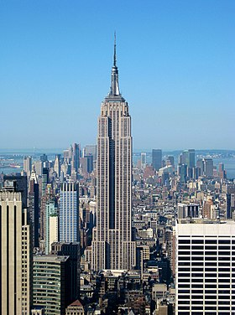
Вопрос 23 : черный ящик
В черном ящике предмет, который точно передает модель Эмпайр-стейт-билдинг (небоскрёба, расположенного в Нью-Йорке на острове Манхэттен, на Пятой авеню)
Что в черном ящике?

Slide 29
Вопрос 24 : черный ящик
Она была построена как временная конструкция, а сейчас одно из самых знаменитых сооружений в мире
во время второй мировой войны французы сломали в ней лифт чтобы Гитлер не мог воздвигнуть на ней свастику.
Что в черном ящике?

Slide 30
Вопрос 25: черный ящик
Алый шелковый платочек Яркий сарафан в цветочек, Упирается рука в деревянные бока. А внутри секреты есть: Может 3, а может 6.
Что в черном ящике?

Slide 31
Вопрос 26
В одной из сказок современного писателя Евгения Клюева заглавный персонаж худел день за днём, пока не умер от полного истощения. Таково было его предназначение.
Назовите этого персонажа двумя словами

Slide 32
Вопрос 27
Этот прибор был изобретен в США в начале 20-х годов. Впервые он начал выпускаться фирмой, до того занимавшейся производством миксеров для коктейлей, и быстро завоевал популярность у значительной части населения.
В 30-х – 40-х годах появились модели с регулировкой степени нагрева и скорости. А в 60-е годы объем продаж этих приборов резко возрос. Назовите это прибор одним словом, состоящим из одного слога.

Slide 33
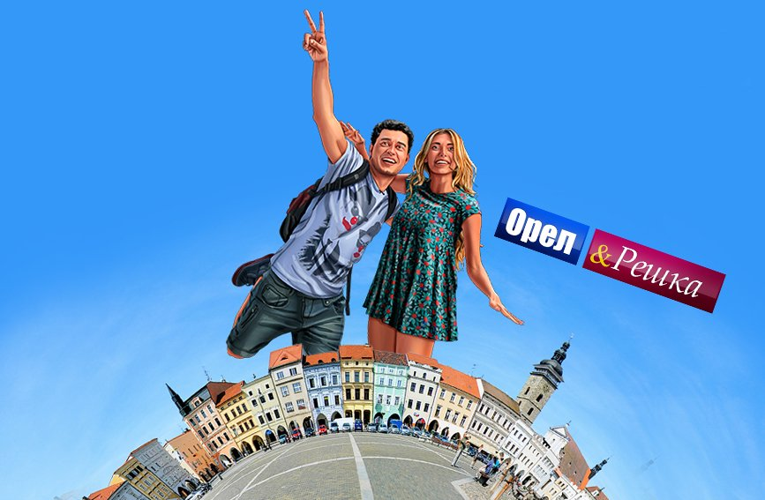
Вопрос 28
Ведущая телепередачи «Орел и Решка» путешествует по разным городам, строго ведя учет расходов. Возможно, самая маленькая ее трата равнялась 10 евроцентам. Что она сделала с этой суммой?

Slide 34
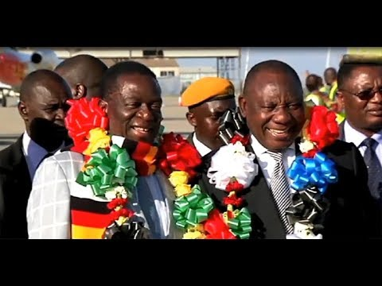
Вопрос 29.
Согласно шутке из КВН, министр финансов Зимбабве, докладывая о плохом экономическом положении страны, старался не улыбаться, чтобы не показать населению это.
Назовите это.

Slide 35
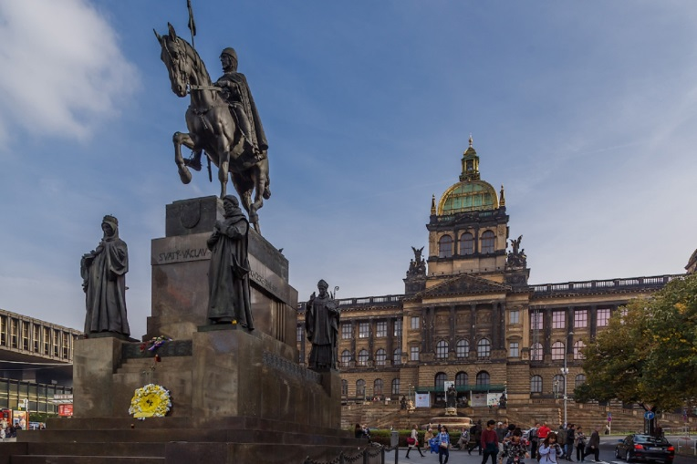
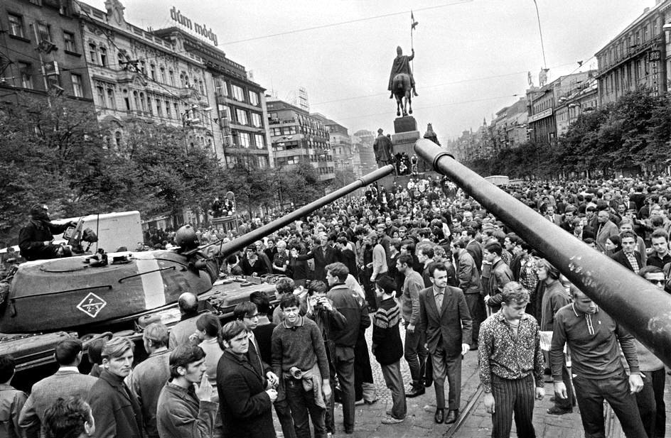
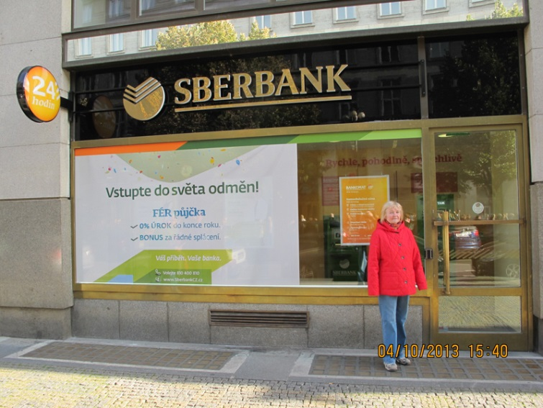
Вопрос 30
В 2013 году на Вацлавской площади в Праге в знак протеста против российской экспансии был установлен плакат, на котором было написано:
«Вчера русские X, сегодня русские Y».
Вопрос: Какие два слова заменены на Х и на Y?

Slide 36
Вопрос 31
О каком великом изобретении этого древнего народа можно сказать, глядя на это изображение?

Slide 37
Вопрос 32
Форму этого письма во многом определил писчий материал — глиняная табличка, на которой, пока глина ещё мягкая деревянной палочкой для письма или заострённым тростником выдавливали знаки
О каком типе письма идет речь?

Slide 38
Вопрос 33
Какое явление эпохи средних веков представлено перед вами?

Slide 39
Вопрос 34
Китайские летописи сообщают, что она была изобретена в 105 году н. э. Цай Лунем.
Вначале её делали из пеньки, а ещё раньше из шёлка, который изготавливали из бракованных коконов шелкопряда.
О каком изобретении идет речь?

Slide 40
Вопрос 35
Первое упоминание о ней можно найти в древнегреческой пьесе Аристофана «Облака» (424 до н. э.), где с помощью неё добывали огонь.
Она получила широкое использование примерно в 1280-х годах в Италии и также считается важнейшим нововведением эпохи средневековья
О каком изобретении идет речь?

Slide 41
Вопрос 36
Перед вами ритуальные врата, устанавливаемые перед святилищами этой древней японской религии, которая основана на анимистических верованиях древних японцев. Объектами поклонения являются многочисленные божества и духи умерших.
О какой религии идет речь?

Slide 42
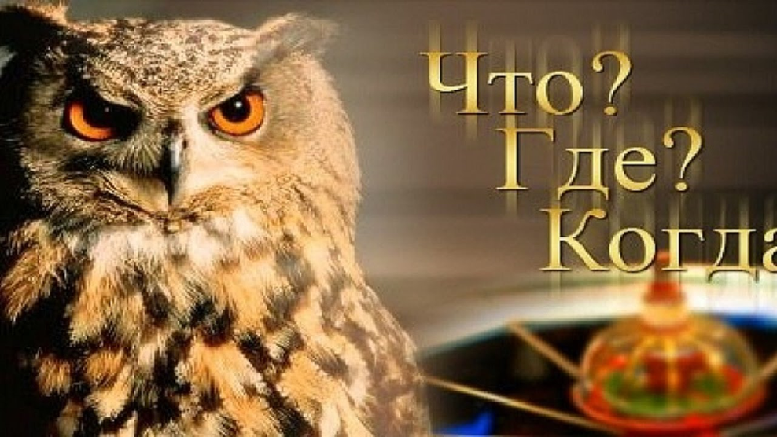
Подводим итоги
Поздравляем команду победителей

Slide 43
Рефлексия
сегодня я узнал новое о …
было интересно…
было трудно ответить на вопрос о …
я понял, что…
теперь я могу…
я научился…
у меня получилось …
я смог…
я попробую…
меня удивило…
Мне хочется дополнительно почитать о …

Slide 44
Слово предоставляется гостям мероприятия

